Slide 1






Slide 2

- So sánh và sắp xếp được thứ tự các số trong phạm vi 10. Gộp và tách được số trong phạm vi 10.
- Thực hiện thao tác tư duy ở mức độ đơn giản. Biết quan sát để tìm kiếm sự tương đồng.
- Góp phần phát triển năng lực tự chủ và tự học thông qua hoạt động thực hành.

Slide 3


Slide 4

https://www.youtube.com/watch?v=NCtTqlrK9aE

Slide 5


Slide 6




1
?
2
2
?
3
4
?
4
6
?
5
8
?
7
10
?
5

Slide 7

1
?
<
2
2
?
<
3
4
?
=
4
10
?
6
?
>
5
>
5
8
?
>
7

Slide 8

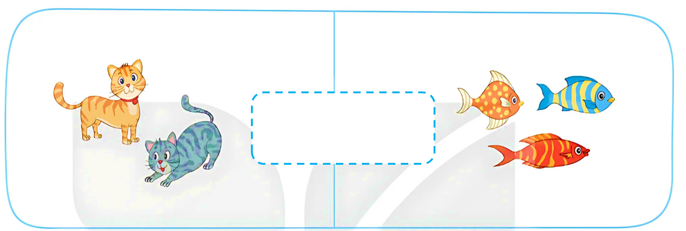
2
<
3

Slide 9
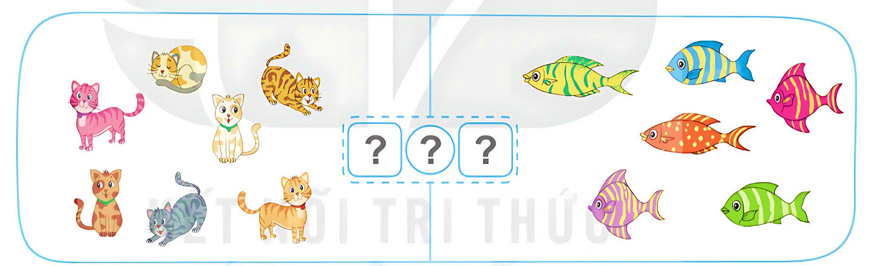



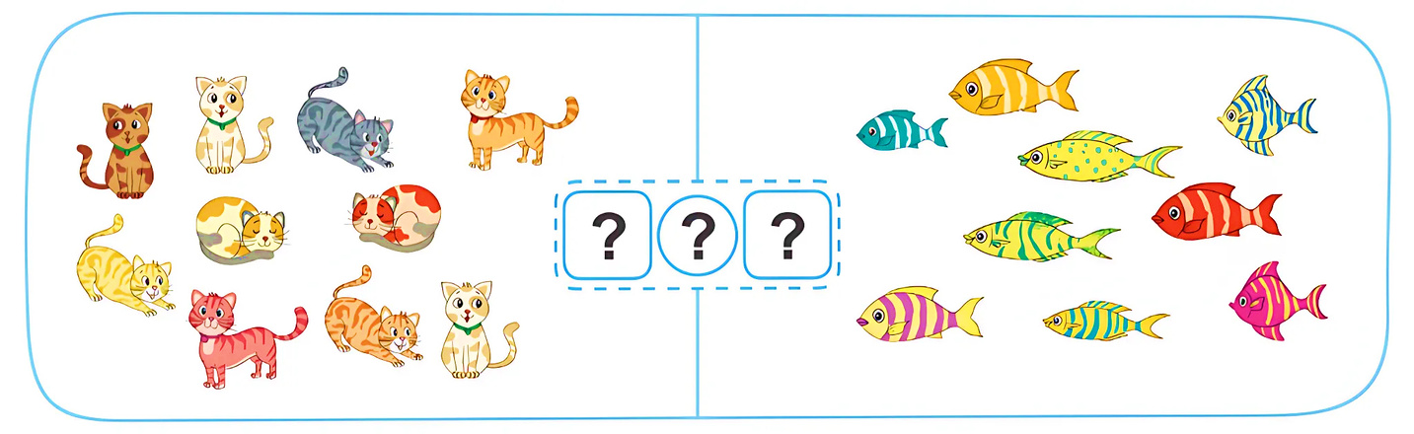

Slide 10





Slide 11
7
>
6

Slide 12
8
<
9

Slide 13
10
>
9

Slide 14


Slide 15

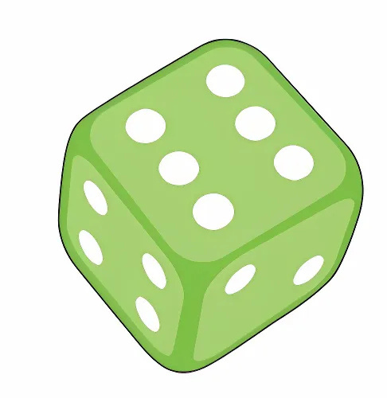

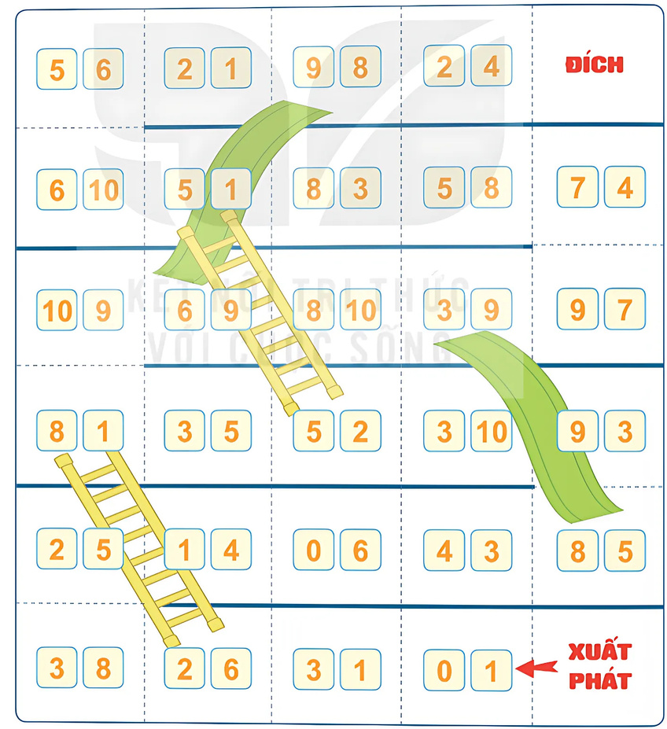
Cách chơi:
- Chơi theo nhóm.
- Người chơi bắt đầu từ ô xuất phát. Khi đến lượt, người chơi gieo xúc xắc. Đếm số chấm ở mặt trên xúc xắc rồi di chuyển số ô bằng số chấm nhận được. Đọc số lớn hơn trong ô đó. Khi đến cầu thang, em leo lên; khi đến cầu trượt, em trượt xuống. - Trò chơi kết thúc khi có người về đích.

Slide 16

Xem lại bài đã học.
Chuẩn bị bài học mới.

Slide 17


